Slide 1


Оценка сложных долгов
Методическая деятельность Ассоциации «СРОО «Экспертный совет» в области оценки и экспертизы.
Актуальные методические разъяснения и рекомендации
Ильин Максим Олегович, Генеральный директор Ассоциации «СРОО «Экспертный совет», к.э.н.

Slide 2
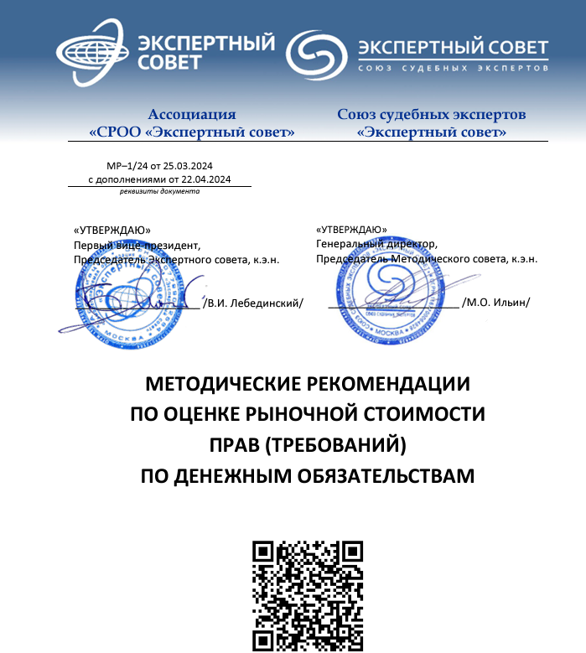
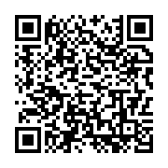
МР по оценке долгов
Методические рекомендации по оценке рыночной стоимости прав (требований) по денежным обязательствам МР–1/24 от 25.03.2024 с доп. от 22.04.2024
https://srosovet.ru/Metod/metodicheskierecommenrazn123/right-of-claim/

Slide 3
Факторы стоимости
Состав документов, подтверждающих права требования: договор, объем и сроки исполнения, акт сдачи-приемки, взаиморасчеты, решения суда, акты сверки, бухгалтерские документы, соглашения о реструктуризации, переписка и др.;
Платёжеспособность должника;
Обеспечение прав требования: залог, поручительство, гарантии, субсидиарная ответственность;
Обслуживания долга и поведение должника;
Стадия процесса взыскания;
Доля долга в общей сумме требований (банкротство);
Законодательные ограничения (юрисдикция, санкции).

Slide 4
Платежеспособность должника
фактическая платежеспособность на дату оценки,
динамика платежеспособности в ретроспективный период;
прогнозная платежеспособность до даты окончательного исполнения Должником обязательств.
Источники погашения:
свободные денежные средства;
залоговое имущество;
конкурсная масса Должника, в т.ч. возврат от оспоренных сделок;
доходы от будущей деятельности;
поручительства и гарантии;
субсидиарная ответственность КДЛ.

Slide 5
Проблемная задолженность
Параметр | Характеристика | Дисконт
Истечение срока исковой давности | Срок исковой давности истек | 100%
Сумма задолженности | < 1/4 месячной заработной платы юриста | → 100%
Состав и качество документов | Документы отсутствуют либо оформлены ненадлежащим образом | → 100%
Наличие судебного решения | Наличие отрицательного судебного решения, вступившего в законную силу | > 90%
Финансовое состояние должника | Должник является банкротом. Задолженность третьей реестровой очереди. Требования не обеспечены залогом или поручительством. Данные о финансовом состоянии должника отсутствуют, несмотря на проведенный поиск | > 90%

Slide 6

Сложность оценки долгов
Сомнительная практика – упрощенный сравнительный подход
подбор аналогов, большой разброс дисконтов при продаже;
анализ финансово-экономической деятельности и активов должника;
правовой анализ оснований истребования долга, процедуры взыскания и юридической оценки вероятности взыскания;
прогноз схемы взыскания, сроков и расходов.

Slide 7
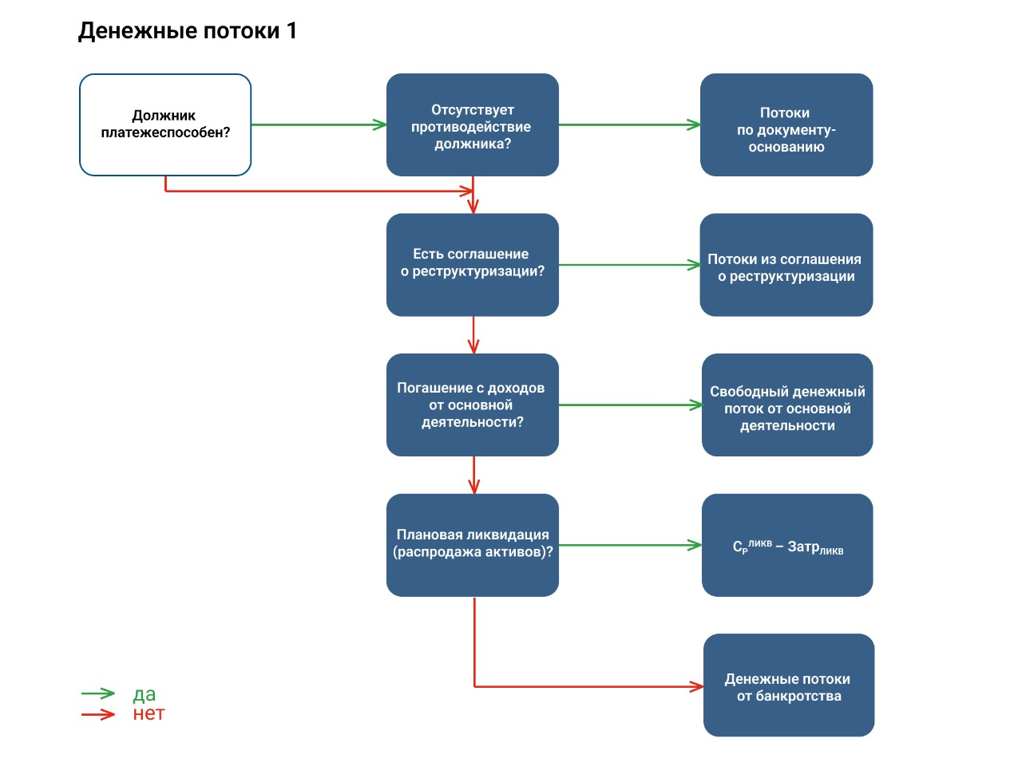
Прогноз денежных потоков (источников / модели погашения)
С_{р}^{ликв} – потоки от реализации имущества по рыночной стоимости при его плановой ликвидации, З_{ликв} – затраты на ликвидацию

Slide 8
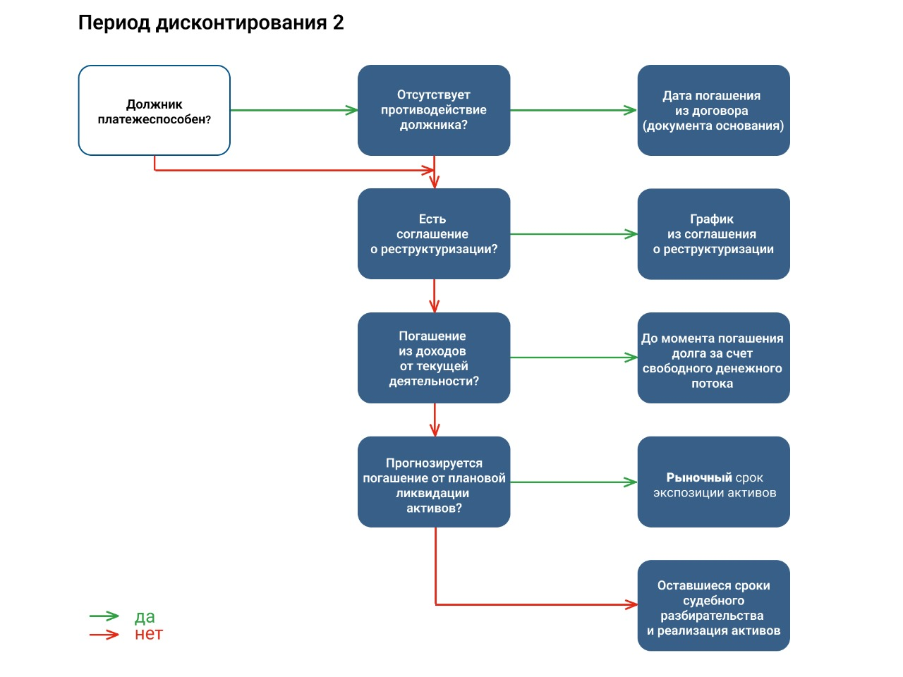
Прогноз периода дисконтирования

Slide 9
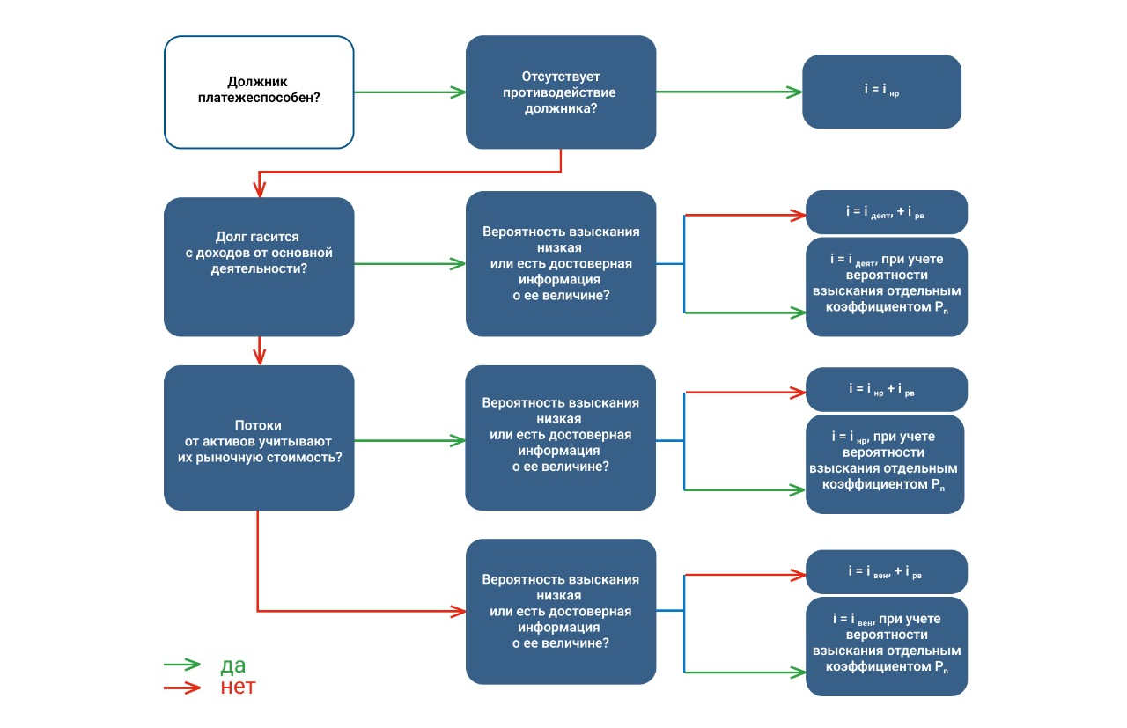
ОБОСНОВАНИЕ ставки дисконтирования
i_{вен} – риск инвестиций в венчурные проекты, i_{нр} – доходность альтернативных низкорискованных вложений, i_{деят} – риски будущей деятельности должника, i_{рв} – юридический риск взыскания, i_{си} – риск учета стоимости имущества должника

Slide 10
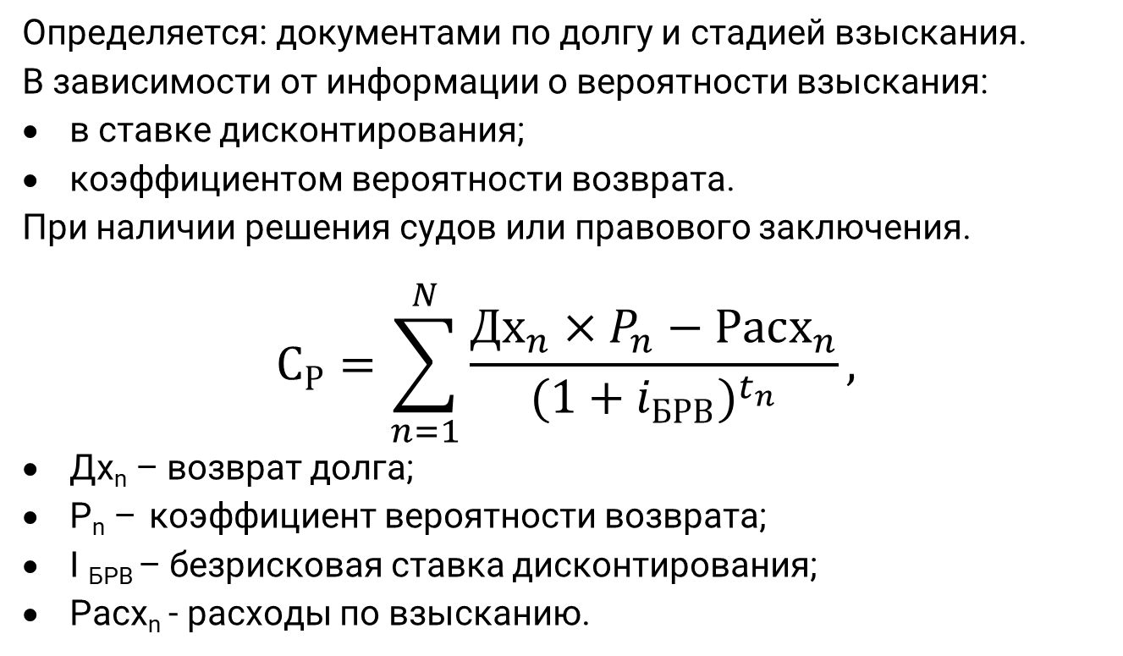
Юридический риск взыскания
Определяется: документами по долгу и стадией взыскания.
В зависимости от информации о вероятности взыскания:
в ставке дисконтирования;
коэффициентом вероятности возврата.
При наличии решения судов или правового заключения.
$$С_{Р}=\sum_{n=1}^{N}{\frac{Дх_{n}×P_{n}−Расх_{n}}{(1+i_{БРВ})^{t_{n}}}},$$
Дх_{n} – возврат долга;
P_{n} – коэффициент вероятности возврата;
I _{БРВ} – безрисковая ставка дисконтирования;
Расх_{n} - расходы по взысканию.

Slide 11
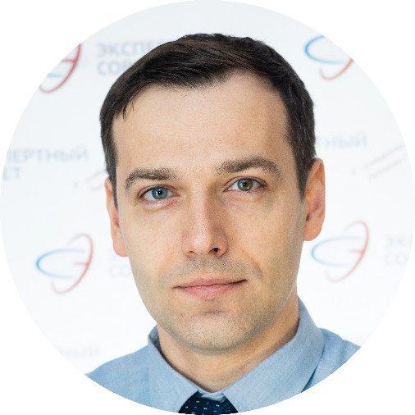
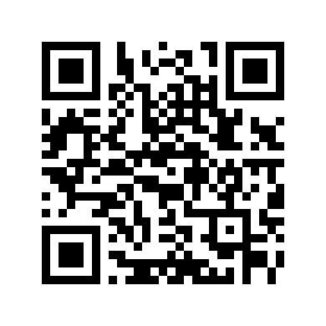
Максим ИЛЬИН
Генеральный директор
Союза судебных экспертов
Генеральный директор, заместитель председателя Экспертного совета,
начальник Департамента контроля,
координатор методического совета
Ассоциации «СРОО «Экспертный совет»
Преподаватель
РЭУ им. Г.В. Плеханова
http://srosovet.ru/
http://sudsovet.ru/
+7(800) 200-2950, +7 (916) 287-66-34

